Slide 1
Γεωργική Χημεία
Ελληνική Δημοκρατία
Τεχνολογικό Εκπαιδευτικό Ίδρυμα Ηπείρου
Ενότητα 10: Νόμος απορρόφησης φωτός Lambert-Beer
Γεώργιος Παπαδόπουλος

Slide 2
Ανοιχτά Ακαδημαϊκά Μαθήματα στο ΤΕΙ Ηπείρου
Τμήμα Τεχνολόγων Γεωπόνων
Γεωργική Χημεία
Ενότητα 10: Νόμος απορρόφησης φωτός Lambert-Beer
Γεώργιος Παπαδόπουλος
Καθηγητής
Άρτα, 2015

Slide 3
Άδειες Χρήσης
Το παρόν εκπαιδευτικό υλικό υπόκειται σε άδειες χρήσης Creative Commons.
Για εκπαιδευτικό υλικό, όπως εικόνες, που υπόκειται σε άλλου τύπου άδειας χρήσης, η άδεια χρήσης αναφέρεται ρητώς.

Slide 4
Χρηματοδότηση
Το έργο υλοποιείται στο πλαίσιο του Επιχειρησιακού Προγράμματος «Εκπαίδευση και Δια Βίου Μάθηση» και συγχρηματοδοτείται από την Ευρωπαϊκή Ένωση (Ευρωπαϊκό Κοινωνικό Ταμείο) και από εθνικούς πόρους.
Το έργο «Ανοικτά Ακαδημαϊκά Μαθήματα στο TEI Ηπείρου» έχει χρηματοδοτήσει μόνο τη αναδιαμόρφωση του εκπαιδευτικού υλικού.
Το παρόν εκπαιδευτικό υλικό έχει αναπτυχθεί στα πλαίσια του εκπαιδευτικού έργου του διδάσκοντα.

Slide 5
Σκοποί ενότητας
Σκοπός είναι η παρουσίαση του νόμου Lambert-Beer καθώς και εφαρμογές του

Slide 6
ΔGº K_{a} , K_{a} < 1
Α + Β Γ + Δ
ΔGº = G_{Γ+Δ}º -G_{Α+Β}º , όταν [Α],[Β],[Γ],[Δ]
Γινόμενο ισορροπίας = [Γ] [Δ]/[Α] [Β]=1
Για συγκεντρώσεις 1Μ
ΔGº =-RTlnK_{a} Ka > 1 τότε η ΔGº < 0, άρα
Η αντίδραση είναι αυθόρμητη

Slide 7
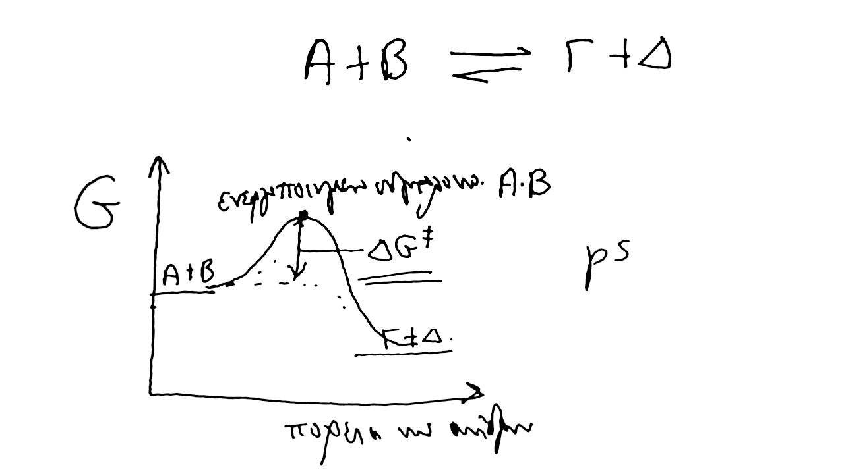
Α + Β Γ + Δ

Slide 8
Πώς μετρώνται οι ουσίες;
Πλέον μπορούμε να μετρήσουμε με πολύ μεγάλη ακρίβεια τους όγκους των ουσιών
Φασματομετρία ή φασματοφωτομετρία

Slide 9
Ταχύτητα ενός κύματος: υ = λ ν c=3x10⁸ m/s
Ακτίνες γ < 0,1
χ 1-10 nm
uv 10-400 nm
ορατές 400-800 nm
υπέρυθρες 800-10000 nm
μικροκύματα >10000 nm

Slide 10
Απορρόφηση από καθαρές ουσίες σε συγκεκριμένα μήκη κύματος
Εκπομπή σε συγκεκριμένα μήκη κύματος

Slide 11
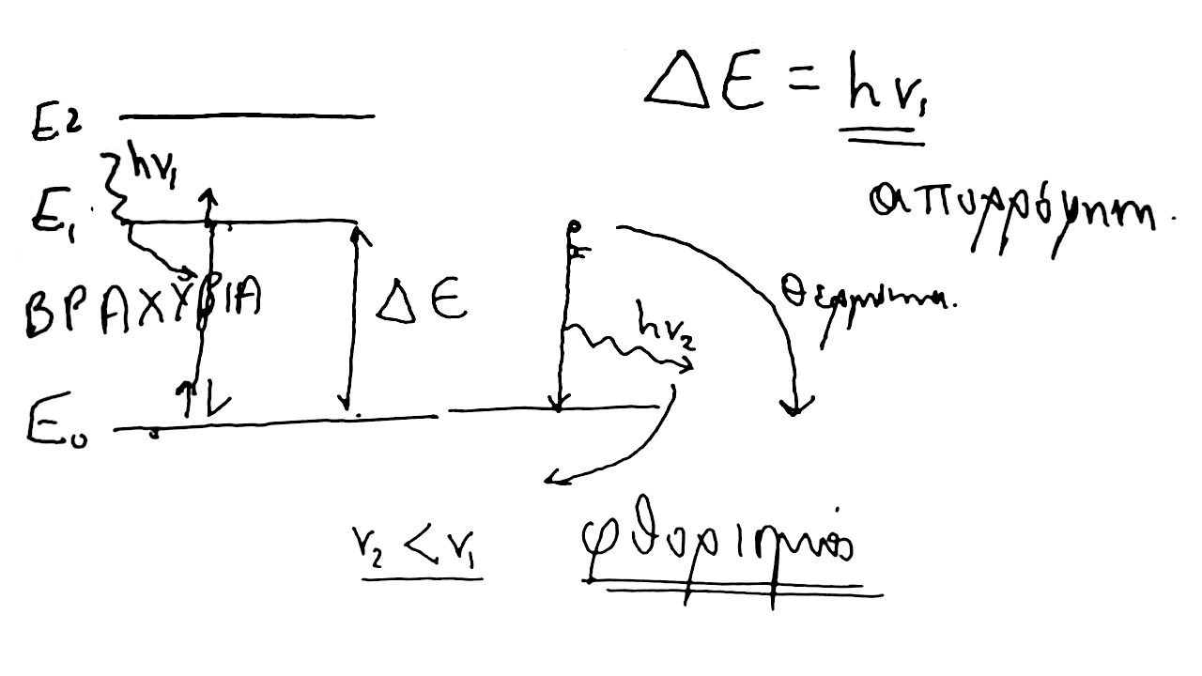
Όταν μιλούμε για καθαρές ουσίες ή μόρια, μπορούμε να έχουμε διέγερση της ουσίας
Απορρόφηση
θερμότητα
Φθορισμός

Slide 12
Θεωρούμε ότι έχουμε μια κυψελίδα
(σχήμα εικόνας)
Lambert-Beer
Συντελεστής γραμμομοριακής απόσβεσης
Συγκέντρωση
Απορροφητικότητα
1 cm

Slide 13
Έστω:
l = 1 cm, ε = 10⁵ cm⁻¹ M⁻¹, A=0,6
Τότε c = 0,6 x 10⁻⁵ M = 6 μΜ

Slide 14
Έστω ότι έχουμε μια ουσία η οποία δεν απορροφά:
Τότε η εφαρμογή γίνεται
Χ+ Α → Χ-Α είναι έγχρωμο και η αντίδραση ποσοτική
Με αυτόν τον τρόπο ο νόμος έχει εφαρμογή παντού
Λευκό αντανάκλαση όλων των χρωμάτων
Μαύρο αντανάκλαση κανενός χρώματος

Slide 15
Πράσινη ροδοψίνη (απορροφά το πράσινο)
Μπλε ροδοψίνη (απορροφά το μπλε)
Κόκκινη ροδοψίνη (απορροφά το κόκκινο)
Υπάρχει και μια ροδοψίνη που απορροφά μεταξύ μπλε και πράσινου και βρίσκεται στα ραβδία, τα οποία είναι υπεύθυνα για την όραση το βράδυ
Είναι η ροδοψίνη που έχουν τα ζώα που δεν έχουν έγχρωμη όραση

Slide 16
Άσκηση
Α=0,05
C = ?
l = 1 cm
ε = 10⁵ cm⁻¹ M⁻¹

Slide 17
Βιβλιογραφία
Σελίδες: 273-286*, διάλεξη, διάλεξη, 39-43^
*Από Λάλια-Καντούρη Μ., Παπαστεφάνου Σ. Γενική και Ανόργανη Χημεία: Αρχές και Εργαστηριακές Ασκήσεις, 2^{η} έκδοση, Εκδόσεις Ζήτη, Θεσασαλονίκη, 2012.
#Από Ταμουτσίδη Ευστ. Γεωργική Χημεία, Β έκδοση, Εκδόσεις Γράμμα, Θεσσαλονίκη, 2008.
!Από Ξένου ΚΔ, Ξένου Ε. Γενική και Ανόργανη Χημεία, Μακεδονικές Εκδόσεις, Θεσασαλονίκη, 2009.
^Από Σημειώσεις Γεωργικής Χημείας, της Δρ. Κιτσιούλη Ειρήνης. Αυτό αφορά μόνον φοιτητές μεγαλύτερων εξαμήνων από το πρώην Τμήμα Φυτικής Παραγωγής.

Slide 18
Διατήρηση Σημειωμάτων
Οποιαδήποτε αναπαραγωγή ή διασκευή του υλικού θα πρέπει να συμπεριλαμβάνει:
το Σημείωμα Αναφοράς
το Σημείωμα Αδειοδότησης
τη Δήλωση Διατήρησης Σημειωμάτων
το Σημείωμα Χρήσης Έργων Τρίτων (εφόσον υπάρχει)
μαζί με τους συνοδευόμενους υπερσυνδέσμους.

Slide 19
Σημείωμα Αναφοράς
Παπαδόπουλος, Γ. Γεωργική Χημεία. Τεχνολογικό Ίδρυμα Ηπείρου. Διαθέσιμο από:
http://eclass.teiep.gr/courses/DEMO118/

Slide 20
Σημείωμα Αδειοδότησης
Το παρόν υλικό διατίθεται με τους όρους της άδειας χρήσης Creative Commons Αναφορά Δημιουργού-Μη Εμπορική Χρήση-Όχι Παράγωγα Έργα 4.0 Διεθνές [1] ή μεταγενέστερη. Εξαιρούνται τα αυτοτελή έργα τρίτων π.χ. φωτογραφίες, Διαγράμματα κ.λ.π., τα οποία εμπεριέχονται σε αυτό και τα οποία αναφέρονται μαζί με τους όρους χρήσης τους στο «Σημείωμα Χρήσης Έργων Τρίτων».
Ο δικαιούχος μπορεί να παρέχει στον αδειοδόχο ξεχωριστή άδεια να χρησιμοποιεί το έργο για εμπορική χρήση, εφόσον αυτό του ζητηθεί.
[1]
http://creativecommons.org/licenses/by-nc-nd/4.0/deed.el

Slide 21
Τέλος Ενότητας
Επεξεργασία: Αντώνιος Σακελλάριος
Άρτα, 2015

Slide 22
Τέλος Ενότητας
Νόμος απορρόφησης φωτός Lambert-Beer

